Slide 1

Classification using Decision Tree
By:
Diaz Nilam Wangila
10917620

Slide 2
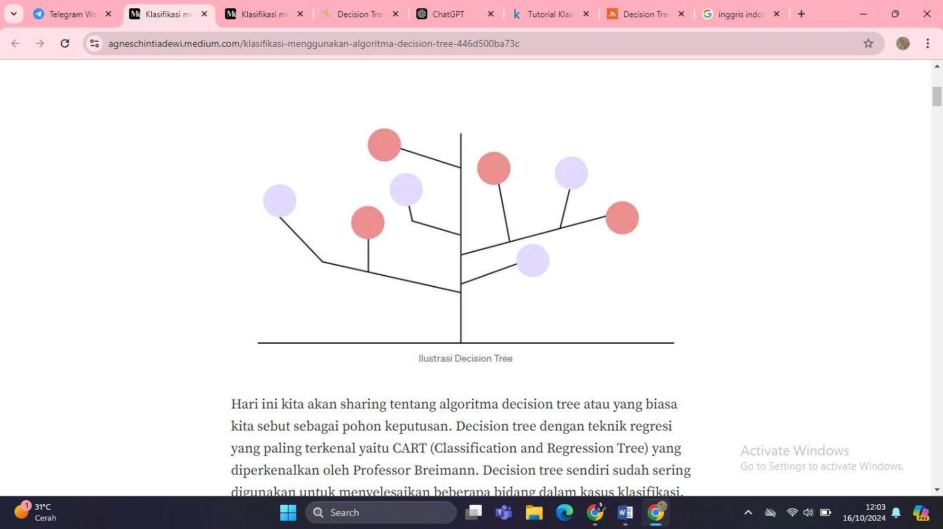
Classification using Decision Tree
Decision Tree adalah model prediktif yang digunakan untuk membuat keputusan atau klasifikasi berdasarkan pembagian dataset menjadi subset yang lebih kecil, sesuai dengan nilai atribut. Dalam konteks klasifikasi, Decision Tree memetakan keputusan ke kelas yang sudah ditentukan (misalnya: kelas "Yes" atau "No", atau berbagai kategori lainnya).
It’s composed of hydrogen and helium

Slide 3
Struktur Decision Tree
Decision Tree
1
2
3
Node Cabang
(Internal Node)
Mewakili pemisahan berdasarkan nilai atribut
Node Akar
(Root Node)
Titik awal pengambilan keputusan
Cabang
(Brance)
Penghubung antar node, menggambarkan hubungan antara node induk dan node anak

Slide 4
Struktur Decision Tree
Decision Tree
5
6
4
Tingkat Kedalaman Pohon
(Depth of Tree)
Jumlah level dari node akar hingga node daun terjauh.
Jalur Keputusan
(Decision Path)
Rangkaian cabang yang menghubungkan node akar hingga ke node daun
Node Daun
(Leaf Node)
Node terminal atau node akhir yang tidak memiliki cabang lebih lanjut

Slide 5
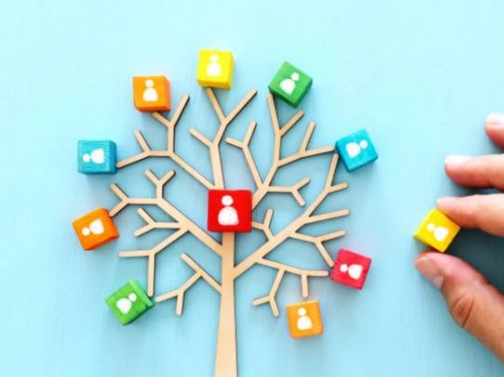
KELEBIHAN Decision Tree
Mudah Dipahami dan Diinterpretasikan
Memerlukan Sedikit Pra-pemrosesan Data
Mampu Menangani Data yang Tidak Linear
Mudah untuk Mengatasi Masalah Multikelas

Slide 6
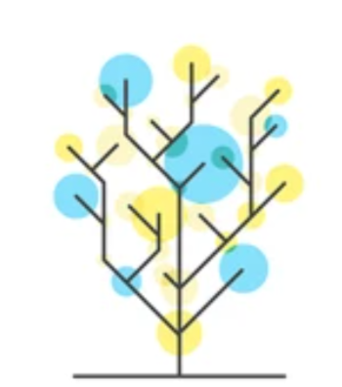
KEKURANGAN Decision Tree
Overfitting
Berkurangnya Akurasi pada Dataset yang Besar dan Kompleks
Mampu Menangani Data yang Tidak Linear
Tidak Baik dalam Menangani Data yang Sepenuhnya Seimbang

Slide 7
Langkah-langkah Klasifikasi Menggunakan Decision Tree
1. Pemilihan Atribut atau Fitur Terbaik
Dalam hal memisahkan data dengan kelas yang berbeda
2. Pembagian Dataset
Dataset dibagi berdasarkan nilai dari atribut yang dipilih
Despite being red, Mars is a cold place
3. Pembentukan Node Daun
Jika data satu subset berasal dari kelas sama, maka node daun dibuat dan diisi kelas kelas tersebut
4. Prediksi
Untuk memprediksi kelas,data akan “diarahkan” mengikuti jalur dari root hingga node daun berdasarkan nilai atribut

Slide 8
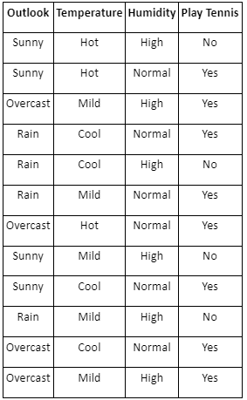
Classification using Decision Tree
Studi Kasus: Klasifikasi Cuaca untuk Bermain Tenis
Misalkan kita memiliki dataset kecil tentang kondisi cuaca, dan kita ingin memprediksi apakah seseorang akan bermain tenis (Ya/Tidak) berdasarkan 3 atribut berikut:
Outlook (Keadaan cuaca): Bisa berupa Sunny, Overcast, atau Rain.
Temperature (Suhu): Bisa berupa Hot, Mild, atau Cool.
Humidity (Kelembaban): Bisa berupa High atau Normal.
Target: Bermain tenis (Yes/No).

Slide 9
Langkah-langkah Membuat Decision Tree
1. Memilih Atribut Root
Berdasarkan dataset, kita dapat menggunakan kriteria pemisahan seperti Information Gain atau Gini Index untuk memilih atribut terbaik.
Misalnya, atribut Outlook dipilih sebagai node akar karena memberikan pemisahan yang paling baik.
2. Membagi Data Berdasarkan Atribut "Outlook"
Jika Outlook = Sunny: Masih ada beberapa contoh dengan jawaban "Yes" dan "No", jadi kita harus membagi lebih lanjut berdasarkan atribut lain (misalnya Humidity).
Jika Outlook = Overcast: Semua data menunjukkan "Yes", jadi cabang ini langsung menuju prediksi "Yes".
Jika Outlook = Rain: Ada campuran "Yes" dan "No", jadi kita membagi lebih lanjut berdasarkan atribut lain (misalnya Temperature).
3. Pembentukan Cabang Berdasarkan Atribut
Jika Outlook = Sunny, kita lanjutkan dengan atribut Humidity:
Jika Humidity = High, maka Play Tennis = No.
Jika Humidity = Normal, maka Play Tennis = Yes.
Jika Outlook = Rain,
Atribut Temperature:
Jika Temperature = Cool, maka Play Tennis = Yes.
Jika Temperature = Mild, kita bagi lagi:
Jika Humidity = High, maka Play Tennis = No.
Jika Humidity = Normal, maka Play Tennis = Yes.

Slide 10
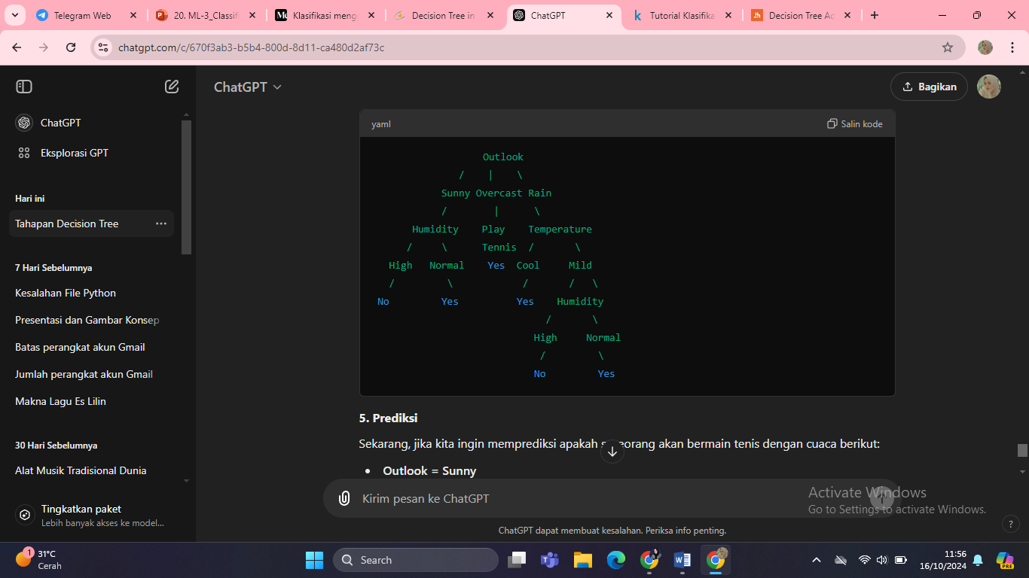
4. Prediksi
Sekarang, jika kita ingin memprediksi apakah seseorang akan bermain tenis dengan cuaca berikut:
Outlook = Sunny
Temperature = Hot
Humidity = High
Langkah prediksi: Mulai dari root node: Outlook = Sunny → pergi ke cabang Sunny.
Lanjutkan ke Humidity = High → cabang ini menghasilkan prediksi Play Tennis = No.
Jadi, berdasarkan pohon keputusan, orang ini tidak akan bermain tenis.
Pohon keputusan yang terbentuk dari dataset terlihat seperti gambar di samping!

Slide 11
Thank you ☺

